Slide 1

Actividad: Análisis Univariado Titanic
Análisis Exploratorio y Programación Estadística

Slide 2

Actividad:
Análisis Univariado Titanic

Slide 3
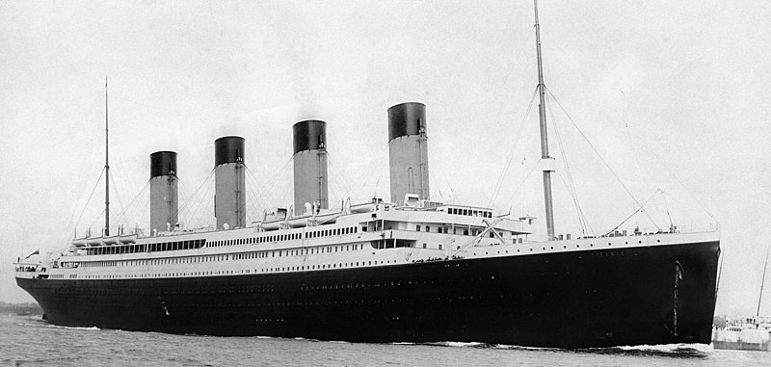
Caso Titanic
El 10 de Abril de 1912 partió desde el puerto de Southampton hacia New York el transatlántico Titanic, que sufrió un siniestro la noche del 14 de abril, en donde murieron 1.492 personas de un total de 2.208 convirtiendo esta tragedia en uno de los mayores naufragios de la historia.

Slide 4
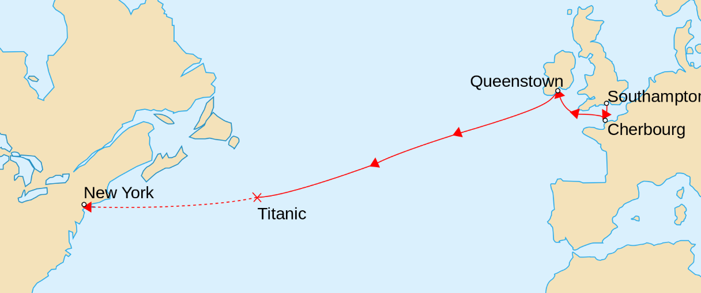
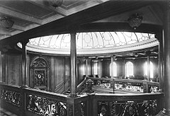
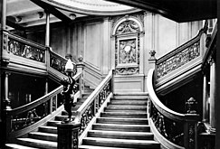


Caso Titanic

Slide 5
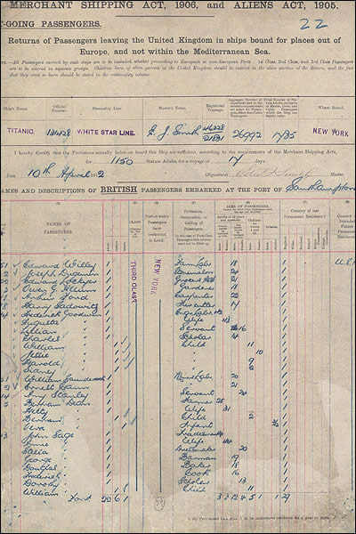
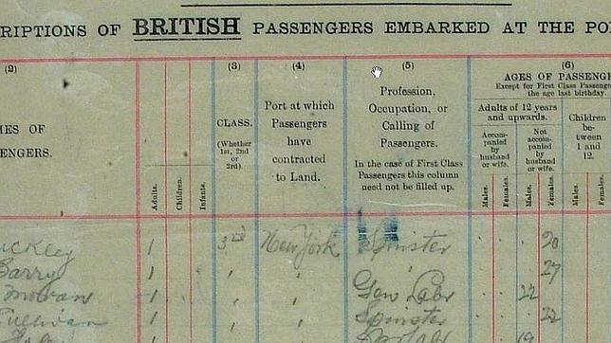
Nómina de pasajeros

Slide 6
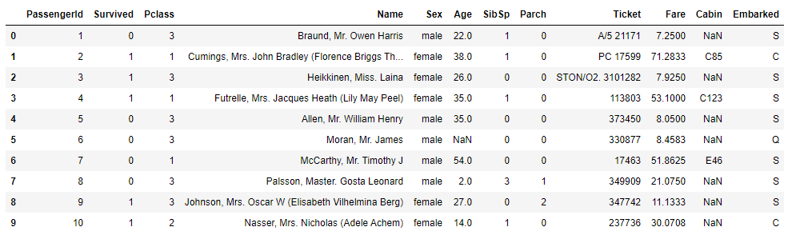
Set de datos

Slide 7
Set de datos
A continuación, se describe cada columna:
Passenger Id: Muestra el id del Pasajero (correlativo).
Survived: Se encuentra en 2 valores 0 si murió en la tragedia y 1 si sobrevivió.
Pclass: Determina la clase del pasajero, 1ra, 2da o 3era clase.
Name: Nombre de los Pasajeros.
Sex: Sexo de los Pasajeros.
Age: Edad de los Pasajeros.
SibSp: Número de parientes como Hermano, Hermana, Hermanastra, Hermanastro, Esposo o Esposa.
Parch: Número de parientes como Madre, Padre, Hijo, Hija, Hijastro, Hijastra.
Ticket: Número del ticket o boleto.
Fare: Tarifa del pasaje.
Cabin: Número de cabina del pasajero.
Embarked: Muestra los datos del puerto de embarcaquedero. (C = Cherbourg, Q = Queenston, S = Southapmtpon).

Slide 8

Instrucciones
Construya un notebook jupyter, ordenado, bien documentado y reproducible, que permita responder lo siguiente:
Análisis univariado de la edad de los pasajeros.
Análisis univariado del valor del pasaje.
Del análisis anterior, ¿Qué insights puede levantar?.
  Recuerde aplicar los conceptos, técnicas y herramientas aprendidos durante la sesión.

Slide 9

¡Éxito!

